Slide 1

Curso de Engenharia de Software Disciplina de Engenharia de Sistemas Fundamentos de Sistema
Prof. Alessandro Cruvinel Machado de Araújo, Me.
alessandro@inf.ufg.br

Slide 2
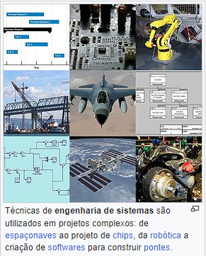
O que é um Sistema?
Sistemas são elementos complexos: espaçonaves, projeto de chips, robótica, criação de softwares para construir pontes, ...

Slide 3
O que é um Sistema?
O termo sistema pode significar um conjunto de elementos técnicos, naturais ou sociais combinados.
Um sistema pode ser comparado a uma grande sinfonia, com vários instrumentos e conjuntos.
Todos funcionando conjuntamente e perfeitamente afinados.
Um sistema é uma coleção de elementos interrelacionados que podem ser vistos como um todo em relação aos demais elementos ao seu redor.
Segundo Oliveira (2002) um sistema é: “conjunto de partes interagentes e interdependentes que, conjuntamente, formam um todo unitário com determinado objetivo e efetuam determinada função”
Além de um mesmo objetivo, caso haja qualquer alteração em uma de suas partes, haverá também consequências no sistema como um todo, ou seja, relação de “interdependência das partes”.

Slide 4
O que é um Sistema?
O termo Sistema é usado em muitas áreas de atividade humana e em muitos níveis diferentes.
Mas o que pesquisadores e praticantes querem dizer quando usam o termo Sistema?
Alguma parte desse significado é comum?

Slide 5
O que é um Sistema?
Um Sistema é um objeto que entrega valor (Dori 2002).
Um Sistema é um conjunto de componentes projetados para realizar um determinado objetivo de acordo com um plano (Johnson, Kast, and Rosenzweig 1963).
Um sistema é um conjunto de conceitos e/ou elementos e/ou subsistemas usados para satisfazer as necessidades dos requisitos (Miles 1973).
O International Council on Systems Engineering Handbook (INCOSE 2015) definiu sistema como uma combinação interativa de elementos para atingir um objetivo definido. Os elementos incluem hardware, software, firmware, pessoas, informação, técnicas, instalações, serviços e outros elementos de suporte.

Slide 6
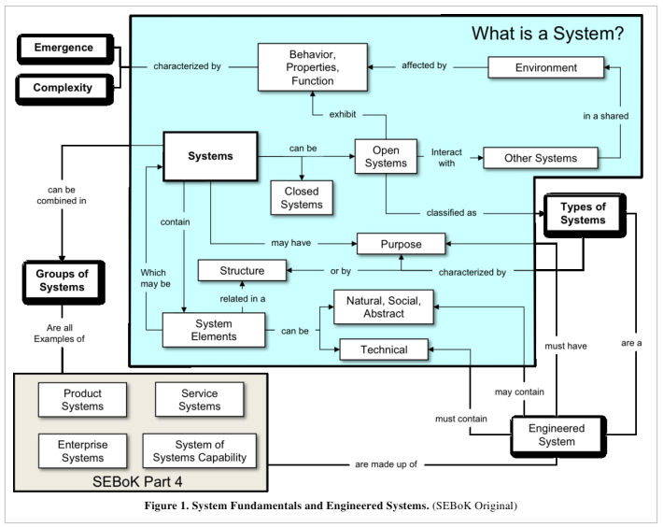
O que é um Sistema?

Slide 7
O que é um Sistema?
Uma definição simples é que um Sistema é um conjunto qualquer de partes relacionadas na qual há coerência suficiente entre as partes para que o todo faça sentido.
Nos devemos também considerar situações mais complexas onde as partes de um sistema também podem ser vistas como sistemas.
Assim nos poderemos identificar conceitos de sistema comuns para auxiliar nossa compreensão.
Assim é possível a criação de teorias de sistema, modelos e abordagens para o entendimento, criação e uso de elementos relacionados, independente do que o sistema é feito ou do seu domínio de aplicação.

Slide 8
O que é um Sistema?
A Teoria geral dos sistemas fornece uma forma de enxergar o conhecimento humano de maneira sistêmica e integrada em favor de um objetivo maior.
O propósito da teoria dos sistemas é investigar pontos em comum entre os diferentes campos de conhecimento e descobrir suas dinâmicas, problemas e princípios (propósito, métodos, ferramentas, etc), a fim de produzir resultados.
A teoria dos sistemas representa algumas mudanças de perspectivas sob alguns aspectos:
Das partes para o todo. Através da teoria dos sistemas, o foco não é mais o objeto de estudo de cada área, mas sim as relações entre essas diferentes áreas
De medição para mapeamento dessas relações
De análises quantitativas para análises qualitativas de dados
De conhecimento objetivo para conhecimento epistemológico, ou seja, “conhecimento sobre o conhecimento”

Slide 9
O que é um Sistema?
A teoria geral dos sistemas apresenta alguns conceitos que são essenciais para a sua compreensão:
Sistema: organismo composto por partes independentes e interligadas.
Fronteiras: limites que definem um sistema e os separa de outros.
Entropia: esta relacionada ao nível de desordem do sistema
Homeostase ou “estado firme”: resistência a alterações por parte de um sistema com tendência a manter-se em equilíbrio.
Ambiente: contexto externo no qual o sistema está situado.
Entrada ou input: fenômeno ou causa que inicia o funcionamento do sistema.
Saída ou output: consequência final do funcionamento do sistema. Os resultados devem ser coerentes com o propósito do sistema.
Processamento ou throughput: processo de conversão das entradas em saídas.
Retroalimentação ou feedback: reação do sistema a estímulos exteriores. Pode ser positiva ou negativa. Feedbacks positivos fazem o sistema agir de acordo com a entrada recebida enquanto negativo força um funcionamento contrário (resistente).

Slide 10
O que é um Sistema?
Apesar de serem formados por diversas partes independentes, os sistemas possuem características e atributos únicos que não existem em nenhuma das partes isoladas que o compõem. Essas características são:
Propósito: os sistemas sempre visam atender uma finalidade que não pode ser satisfeita por nenhuma das suas partes isoladas.
Totalidade: tendo em vista que os sistemas são organismos, qualquer alteração sofrida em uma das partes produzirá consequências em todas as outras.

Slide 11
O que é um Sistema?
Todo sistema é formado por partes ou elementos, ou seja, outros subsistemas.
Nesse sentido, sistemas, apesar de comporem diferentes áreas do conhecimento (como biologia, física, administração, etc.), possuem características universais determinadas por leis comuns.
Essas características dividem os sistemas em dois grupos distintos, isto é, com qualidades que os diferenciam entre abertos ou fechados.

Slide 12
Sistemas abertos e fechados
Os tipos mais simples de sistemas são os chamados “sistemas fechados”.
A característica principal desse modelo sistêmico é capacidade de não sofrer influência pelo meio externo, e vice-versa.
Não interagem com o ambiente ao seu redor.
Nesse caso, os sistemas fechados não são alterados diretamente pelos meios em que estão inseridos, bem como não possuem a capacidade de influenciá-los.
Assim, eles “consomem a própria energia” para se manter.
Exemplos são a bola de gelo ou uma garrafa térmica, que é capaz de sustentar o seu próprio calor por um longo período de tempo.

Slide 13
Sistemas abertos e fechados
Temos também os chamados sistemas abertos, cuja qualidade principal é a de, ao mesmo tempo, influenciar e sofrer influências de seus meios externos.
Há no sistema aberto transferências, tanto positivas quanto negativas, de elementos e energia entre ele próprio e o ambiente, ou seja, existe uma influência recíproca.
Nesse sentido, exemplos de sistemas abertos, dentro de nosso contexto, são um sistema de informação, motores de automóveis, o corpo humano (que troca a todo momento matéria e energia com o mundo ao seu redor) e as organizações (desempenhando papel fundamental para todos os indivíduos e às sociedades).

Slide 14
Sistemas abertos e fechados
Na teoria administrativa, as organizações são vistas como sistemas abertos que recebem entradas na forma de energia, suprimentos, pessoas, etc e fornecem saídas como produtos e serviços.
Na Tecnologia da Informação, um sistema é o conjunto formado por software, hardware e recursos humanos.
É uma das áreas mais simples de se identificar a aplicação da teoria geral dos sistemas, tendo em vista que um sistema de informação responde aos inputs inseridos e produz um resultado.

Slide 15
O que é um Sistema?
Um engenheiro de sistemas é uma pessoa que projeto e cria sistemas complexos e eficientes.
Modelagem, simulação, otimização e avaliação final de projetos.
Pode ser comparado ao maestro de uma orquestra.
Profissionais de diversas áreas e diversas formações podem executar as atividades de engenharia de sistemas.
Responsabilidades específicas incluem:
Projeto e criação de sistemas o complexos e eficientes
Preparação de listas de requisitos
Modelagem, simulação, otimização e avaliação final de projetos
Documentação, descrições funcionais e criação manuais
Gestão e configuração de controles
Validação e verificação de projetos
Gestão de risco de valores críticos
Análise de confiabilidade e erros, bem como garantia de qualidade
Execução de tarefas de gerenciamento de projeto, incluindo planejamento
Apresentações do design do sistemas

Slide 16
O que é um Sistema?
Systems thinking, ou pensamento sistêmico, é o paradigma fundamental que descreve como devemos olhar o mundo e os sistemas.
Em vez de observar as partes separadas, o Systems Thinking adota uma visão holística para entender como as partes se encaixam. Afinal, partes do sistema afetam umas às outras.
Em síntese, é preciso entender o que é importante para o negócio, com base no sistema todo, para tomar melhores decisões.
Ou seja, a melhor solução provavelmente vai exigir o exame da situação a partir de uma perspectiva global.

Slide 17
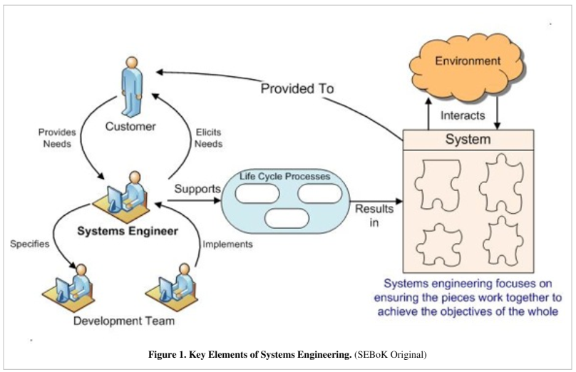
O que é um Sistema?

Slide 18
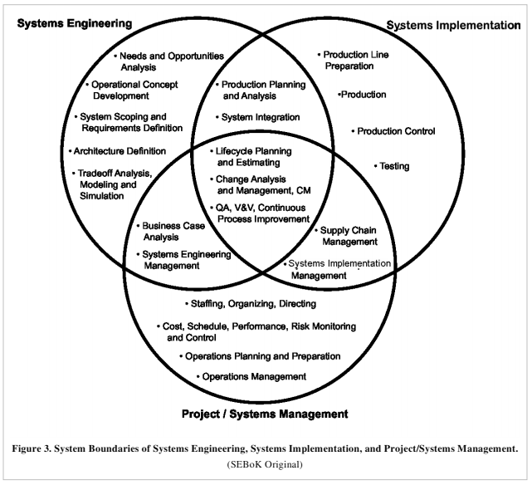
O que é um Sistema?

Slide 19
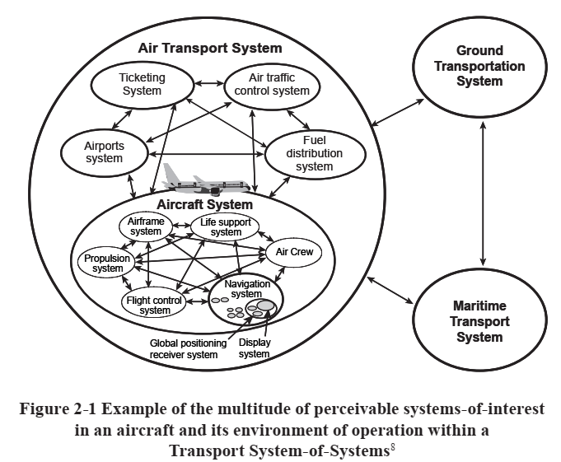
Exemplo de um Sistema: GPS

Slide 20
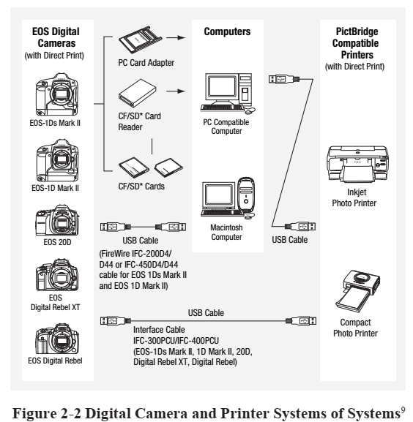
Exemplo de um Sistema: Câmera Digital

Slide 21
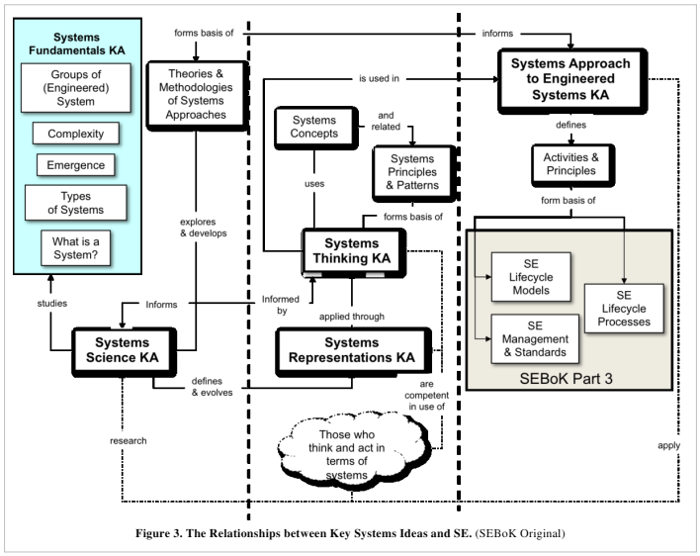
O que é um Sistema?

Slide 22
O que é um Sistema?
Um Contexto de Sistema é um conjunto de inter-relações de sistemas associadas a um system-of-interest (SoI) em particular, dentro de um ambiente do mundo real.
Uma ou mais visões desse contexto podem focar no SoI sem perder de vista suas relações e influências mais amplas.
Contexto pode ser usado para muitos tipos de sistema mas é muito útil para definir o escopo de problemas e para permitir a criação de soluções que combinem pessoas e tecnologia e que funcionam no mundo real.

Slide 23
O que é um Engineered System?
Traduziremos engineered system como sistema projetado ou sistema produzido por engenharia ou sistema de engenharia ou simplesmente sistema.
Engenharia de sistemas é um campo interdisciplinar da engenharia que se foca no desenvolvimento e organização de sistemas artificiais complexos.
Um engineered system é um sistema aberto de elementos técnicos ou sócio-técnicos que possui propriedades emergentes não encontradas em seus elementos individuais.
Ele é criado por pessoas e para pessoas
Tem propósito em diferentes aspectos
Gera resultado de valor para seus stakeholders
Tem um ciclo de vida e uma dinâmica de evolução
Possui fronteiras estabelecidas e um ambiente externo
É parte de um system-of-interest (SOI)

Slide 24
O que é um Engineered System?
Systems engineering é uma abordagem que foca na realização de sistemas (produzidos por engenharia) de sucesso.
Seu foco esta no:
Entendimento das necessidades do usuário
Na exploração das oportunidades
Na documentação dos requisitos
Na síntese, verificação, validação e definição de soluções para o problema como um todo

Slide 25
Principais Referências
Guide to the Systems Engineering Body of Knowledge (SEBoK)
https://www.sebokwiki.org/wiki/Guide_to_the_Systems_Engineering_Body_of_Knowledge_(SEBoK)
SEBok 2.6 - https://www.sebokwiki.org/w/images/sebokwiki-farm!w/6/66/SEBoK_v_2.6_20220520.pdf
INCOSE - International Council on Systems Engineering
https://www.incose.org/
https://www.incose.org/products-and-publications/se-handbook
Software Engineering Body of Knowledge (SWEBOK)
Capitulo 15
https://www.computer.org/education/bodies-of-knowledge/software-engineering

Slide 26
Atividades
Pesquisar a teoria geral dos sistemas.
Pesquisar sobre System Thinking.
Descreva alguns sistemas e os subsistemas que os compõem.

Slide 27
Projeto da Disciplina – 1º parte
Como a 1º parte do projeto cada grupo deverá escolher um tipo de sistema para estudo e realizar a análise inicial
Como parte desta atividade, escolha uma demanda de criação de um sistema que envolva pelo menos um componente de hardware, dois componentes de software, processos de trabalho e equipe de operação, sendo um desses componentes de software um elemento a ser analisado em detalhe posteriormente.
Levante as necessidades, as expectativas e as restrições gerais dos stackeholders sobre essa demanda. Em seguida, produza um documento (pode fazer também um vídeo de até 15 minutos) apresentando a demanda como resposta a esta tarefa.
O projeto será realizado durante todo o semestre e corresponderá a nota final da disciplina.

Slide 28
Projeto da Disciplina – 1º parte
Na 1º parte do projeto as seguintes questões deverão ser respondidas:
Quais são os usuários alvo da solução?
Quais são os problemas que queremos resolver para esses usuários?
Quais são as causas principais (origem) do(s) problema(s) a ser(em) resolvido(s)?
Com que frequência esses problemas acontecem na vida deles?
Qual é o impacto desses problemas para esses usuários? (senso de urgência na resolução?)
De que forma a Organização (Defesa Civil) lida com esse(s) problema(s)? Modelo de trabalho atual.
Como será o modelo de trabalho dos usuários com a solução proposta?
Quais são os benefícios da solução proposta?
Quais são as restrições e desafios para desenvolver a solução projetada?

Slide 29
Projeto da Disciplina – 2º parte
Como a 2º parte do projeto, cada grupo deve realizar a Definição Conceitual da demanda de sistema escolhida, já com as modificações sugeridas pelo professor, e a proposição de uma possível solução.
Isso envolve realizar concomitantemente as subetapas de Análise da Missão/Negócio e de Identificação das Necessidades e Requisitos dos Stakeholders.
Para obter a fundamentação teórica necessária ao trabalho, além dos links acima, os quais apontam para páginas do SEBoK descrevendo as etapas, será necessário consultar a Norma IEEE 29148:2018, nas Seções 5 , 6.1 a 6.3, 8.1 a 8.3, 9.3 e 9.4.
O resultado desta 2º parte do trabalho deve ser um documento de Especificação dos Requisitos de Stakeholder (StRS), a ser submetido em formato PDF, contendo os itens definidos nas Seções 8.3 e 9.4 da Norma IEEE 29148:2018.

Slide 30
Projeto da Disciplina – 3º parte
Como a 3º parte do projeto cada grupo deve realizar a Definição dos Requisitos do Sistema, com base no documento de Especificação de Requisitos dos Stakeholders.
Para lhes apoiar nessa fase, consultem as páginas de System Definition e de System Requirements do SEBok.
Além disso, vejam a Norma IEEE 29148:2018, nas Seções 6.4, 8.4 e 9.5.
O resultado desta 3º parte deve ser um documento de Especificação dos Requisitos do Sistema (SyRS), a ser submetido em formato PDF, contendo os itens definidos nas Seções 8.4 e 9.5 da Norma IEEE 29148:2018.

Slide 31
Projeto da Disciplina – 4º parte
Como 4º parte do projeto cada grupo deve desenvolver os modelos de arquitetura lógica e física do sistema de interesse do seu projeto.
Como apoio, consultem as páginas de System Definition, Logical Architecture Model Development e Physical Architecture Model Development do SEBok.
Vejam também as Seções 4.4 e 7.2.2 do System Engineering Handbook, versão 3.
O resultado deste trabalho deve ser um documento a ser submetido em formato PDF, contendo os diagramas necessários para descrever a arquitetura do sistema, acrescidos de textos explicados para cada um deles apresentando as características e o funcionamento desse sistema.

Slide 32
Projeto da Disciplina – 5º parte
Como a 5º parte do projeto cada grupo deverá produzir, de forma completa, o relatório final do projeto de criação do sistema idealizado.
Esse projeto deve conter:
(1) uma visão geral do sistema;
(2) os requisitos de stakeholders;
(3) os requisitos do sistema;
(4) visões da arquitetura do sistema;
(5) cenários de uso;
(6) gerenciamento de riscos;
e (7) considerações sobre as etapas de produção, suporte ao usuário, manutenção, e de descontinuidade.

Slide 33
Projeto da Disciplina
O seguinte relatório final deverá ser produzido:
1º parte: Escolha do sistema e análise inicial
2º parte: Definição conceitual e proposição de uma solução
3º parte: Definição dos requisitos do sistema
4º parte: Definição dos modelos de arquitetura
5º parte: Relatório final do sistema

